Slide 2
Apresentação Carreiras NextGen – Visão Geral
para NextGeners e Famílias Falantes de Português
Primavera de 2023
​

Slide 3
Visão Geral do Carreiras NextGen:
Carreiras NextGen é um programa especial promovido pela Comissão de Reabilitação do Estado de Massachusetts para jovens adultos com necessidades especiais entre 18 e 30 anos, para auxilia-los a explorar o mundo do trabalho e descobrir sua futura carreira.
O programa busca inscrever 1.000 jovens adultos distribuidos por varias regiões do estado até Junho de 2026.
O Carreiras NextGen está testando outras maneiras de ajudar os jovens adultos na busca por trabalho e planos de carreira.
Pelo período de 5 anos, o projeto NextGen atenderá 7 areas dos seguintes escritórios:
Norte - North: região atendida pelo Office de Lawrence and Lowell
Sul - South: região atendida pelo Office de Downtown Boston, Roxbury, Braintree
Oeste - West: região atendida pelo Office de Springfield and Worcester

Slide 4
Visão Geral do Subsídio de Inovação:
Em Dezembro de 2021, MRC (CRM) recebeu uma Bolsa de Inovação de US$17M do RSA (?). A Bolsa garante o Projeto até 30/6/2023 com potencial para renovação. ​
Os primeiros 5 anos do projeto piloto (chamado NextGen Careers) serão focados em melhoraros resultados de carreiras a longo prazo dos jovens adultos.
O Fundo é uma grande oportunidade para reunir as boas práticas e idéias inovadoras da reabilitação profissional, específicas para jovens adultos com necessidades especiais entre 18 e 30 anos.
A Comissão de Massachusetts para Cegos (Massachusetts Commission for the Blind) e a Comissão de Massachusetts para Surdos e Pessoas com Deficientes Auditios (Massachusetts Commission for the Deaf and Hard of Hearing) são parceiros nesta concessão (?)

Slide 5
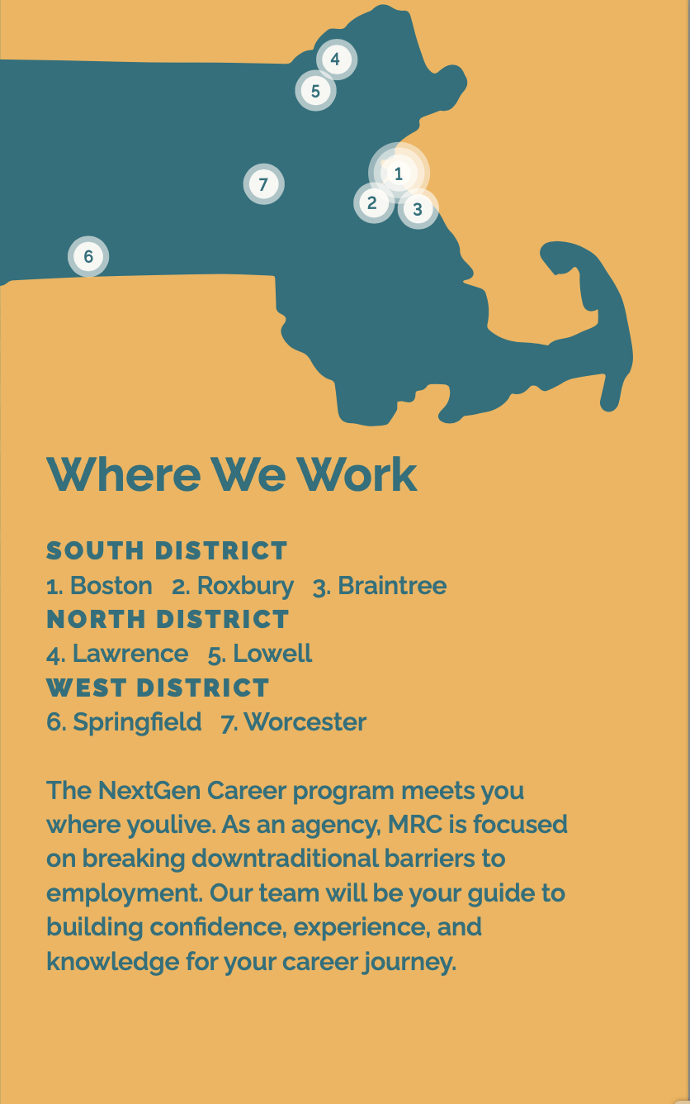
O que é o NextGen
Carreiras NextGen é uma nova iniciativa para auxiliar jovens adultos a explorar o mundo do trabalho. Os NexGeners aprendem a defender a si mesmos, reivindicar seus direitos, ganhar confiança e acelerar sua busca por emprego.
População Alvo:
VR (?)- Jovens adultos com necessidades especiais​ elegíveis para RV
Faixa etária; 18 – 30​
Esforços Direcionados:​
Disabilidade Intelectual e/ou do Desenvolvimento (ID/DD), ​
Transtorno do Espectro Autista (ASD)​
Disabilidade Sensorial (Ceguerira, Deficiência Auditiva, Surdez, Deficiência Auditiva)
Grupos étnicos (carentes?) mal representados (Afro-descendentes, Asiáticos e Latinos(as)
​https://www.mass.gov/vocational-rehabilitation/locations

Slide 6
Onde está o Carreiras NextGen?
Worcester Office: Auburn, Boylston, Cherry Valley, Holden, Leicester, Paxton, Shrewsbury, West Boylston, and Worcester.
Springfield Office: Agawam, Blandford, Chester, East Longmeadow, Feeding Hills, Granville, Hampden, Huntington, Longmeadow, Montgomery, Russell, Southwick, Springfield, Tolland, West Springfield, Westfield and Wilbraham. Belchertown, Chesterfield, Chicopee, Easthampton, Granby, Holyoke, Ludlow, Middlefield, Monson, Northampton, Palmer, South Hadley, Southampton, Ware, Westhampton, and Worthington.
Lowell Office: Acton, Bedford, Billerica, Boxborough, Burlington, Carlisle, Chelmsford, Concord, Dracut, Dunstable, Lexington, Littleton, Lowell, North Reading, Reading, Tewksbury, Tyngsborough, Westford, Wilmington, and Woburn.
Lawrence Office: Amesbury, Andover, Boxford, Bradford, Byfield, Georgetown, Groveland, Haverhill, Lawrence, Merrimac, Methuen, Newbury, Newburyport, North Andover, Rowley, Salisbury, and West Newbury.
Braintree Office: Braintree, Cohasset, Hingham, Hull, Milton, Norwell, Norwood, Quincy, Randolph, Scituate, Walpole and Weymouth.
Downtown Office: Allston, Back Bay, Beacon Hill, Boston, Brighton, Brookline, Charlestown, Chelsea, Dedham, Dorchester, East Boston, Jamaica Plain, Kenmore Square, North End, Revere, Roslindale, South Boston, West End, West Roxbury and Winthrop.
Roxbury Office: Hyde Park, Dorchester, Roxbury, Mattapan, and the South End of Boston.

Slide 7
Componentes principais do Carreiras NextGen:
Equipe Multi-Disciplinar- os NextGeners estão no centro de um time de pessoas que oferecem uma variedade de habilidades e conhecimentos para dar suporte o jovem que busca um emprego. Se desejarem, a família e os responsáveis podem receber apoio do time também.
Preparação para a Carreira – Fatores associados com atualização e auto-cuidado (Self-CAReS) serão avaliados e aprimorados, ajudando os participantes a estarem melhor preparados para a carreira escolhida. ​
Planos de Carreira – Aprendizado baseado no trabalho de curta duração, especialmente na área de STEM (Ciência, Tecnologia, Engeharia e Matemática), incluindo estágios e aprendizagem (?) apprenticeships. ​
Suporte à Carreira Extendida – Resolução de problemas no próprio local de trabalho, para ajudar a manter o emprego, aconselhamento para se preparar melhor para as promoções e outros apoios para promover a independência.​
Notes:
Note: Self-CARes discussion takes place in bullet two (no slide.)

Slide 8
Por que carreiras em STEM?
A maioria das vagas em Ciência, Tecnologia, Engenharia e Matemática estão com demanda alta mas sofre com a falta de candidatos qualificados.
Pessoas que tem experiência de uma vida com disabilidades muitas vezes adquirem habilidades acadêmicas, técnicas, tem auto-determinação, e encontram maneiras de superar barreiras (habilidades críticas e valiosas na área de STEM).
Segundo dados do Commonwealth Corporation-2019:
Mais de 20% dos empregos de manufatura em Massachusetts se tornaram empregos em STEM. Serviços empresariais, seviços financeiros e comércio empregam mais de 70,000 trabalhadores na área de STEM.
Espera-se que empregos em STEM representem 25% do crescimento total de empregos nos próximos 10 anos.

Slide 9
Carreiras NextGen Experiência de Aprendizagem​: os Self CAReS​
Focado em desenvolver e aprimoramento das habilidades intrinsicas dos jovens adultos, especificamente: ​
Auto-confiança (self-Capacity): confiança na sua própria capacidade de realizar um trabalho)
Auto-defesa(? )(self-Advocacy): capacidade de gerenciar sua propria vida​
Auto-realização (self-Realization): compreensão de seus pontos fortes e suas limitações ​
Auto-suficiência (self-Sufficiency): capacidade de ser independente​

Slide 10
Funções na Equipe do Carreiras NextGen:
Supervisores (Supervisors)
Mentor Jovem (Peer Mentor)
Parceiro Familiar (Family Partner)
Conselheiro de Carreira (Career Counselor)
Especialista em Sucesso no Emprego (Employment Success Specialist)
Conselheiro de Benefícios (Benefits Counselor)
Função de Conselheiro Especializado (Specialty Counselor role)

Slide 11
Jovens Adultos escolhem o seu “Modelo”
No modelo de Reabilitação Vocacional (VR) da Comissão de Reabilitação de MA (MRC): | No modelo do Carreiras NextGen –MRC:
O conselheiro do VR trabalha principalmente individualmente (1:1) com o Jovem adulto e faz parceria com outros recursos. | O Jovem adulto trabalha com uma equipe NextGen, incluindo o Conselheiro de Carreira, o Especialista em Emprego, o Mentor Jovem, e o Espe cialista em Suporte e Benefícios (podendo escolher entre suporte individual ou de equipe).
Estágios e programas de aprendiz não são muito utilizados | Uso frequente de estágios e programas de aprendiz, focados em STEM
O suporte é dado por participantes que atualmente buscam faculdade or cursos de técnólogo especializado (Associates/Bachelor’s degrees) | O suporte é dado por participantes que que querem trabalhar imediatamente (?) e buscam programas de de treinamento de curto prazo
O suporte de Jovem mentores e familiars, se fornecido, vem de origem externa | As equipews incluem automaticamente Jovens Mentores e Parceiros Familiares
Conselheiros Especializados trabalham de forma independe | Conselheiros Especializados (focados em disabilidades sensoriais) como parte da equipe

Slide 12
Como se inscrever no Carreiras NextGen ​
Clique no link:
(mostrar a página)
https://www.mass.gov/nextgen-careers
Preencha o formulário de interesse
Um membro do Carreiras NextGen da sua região vai entrar em contato para marcar uma reunião inicial (Zoom meeting ou presencial)
O jovem adulto e alguém da equipe vão discutir qual o melhor modelo para este jovem/famíília (NextGen Careers Geral x NextGen VR Geral)
O jovem adulto vai ser assistido, orientado no processo para se inscrever no Carreiras NextGen ou direcionado aoVR Geral (General VR application)
A Reunião Inicial da Equipe será agendada, onde o NextGener se reunirá com sua equipe e receberá o suporte para escolher um Líder de Equipe. Parceiros podem ser convidados a participar.

Slide 13
Supervisores Regionais do NextGen: (email pode ser escrito em Português)
North Cheryl Barraclough
Cheryl.A.Barraclough@mass.gov (857) 274-6721
South Deeval Raval
Deval.Raval@mass.gov (857)-360-6796
West Krista Digregorio
Krista.E.Digregorio@mass.gov (857) 274-6703

Slide 14
Para saber mais, click no link e mude a língua para Português: https://www.mass.gov/nextgen-careers
Material de Divulgação:
Poster em Link do video em Português
Portugûes

Slide 15
Perguntas? Dúvidas? Comentários? Meu contato: transition@fcsn.org (assinatura da Federação bilingue)

